Slide 1
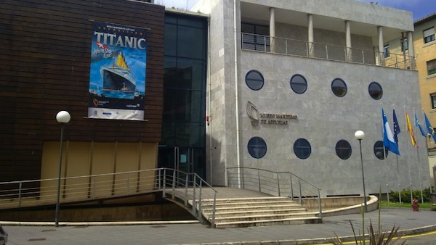
MUSEO MARÍTIMO DE ASTURIAS
MARINA MUÑIZ FERNÁNDEZ 3º A

Slide 2
¿Qué se puede ver allí ?
El Museo, con sede en la marinera villa de Luanco, está dedicado a la recogida, catalogación, conservación, estudio y exposición de todo tipo de materiales y documentos relacionados con la actividad marítima.

Slide 3
Tipos de exposiciones
Permanentes :
Pesca tradicional
Carpintería de ribera
Biología marina
Historia de la navegación
Otras temáticas
Temporales:
Actualmente piratas y corsarios

Slide 4
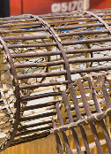
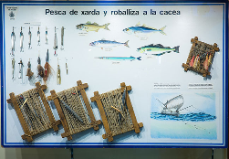
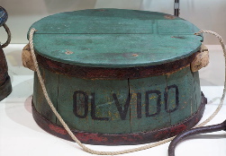
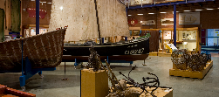
Pesca tradicional
forma esta sección una gran variedad de artes y aparejos de pesca: redes, Poteras, … clasificadas según las especies a capturar, todas del cantábrico -bonito, congrio, lubina, xarda, merluza, besugo, pulpo, angula,… y Con ello, múltiples elementos complementarios como cestería, agujas para las velas, farolES...
objetos que nos trasladan al tiempo en que la pesca era actividad fundamental en las villas costeras asturianas y de todo el Cantábrico.

Slide 5
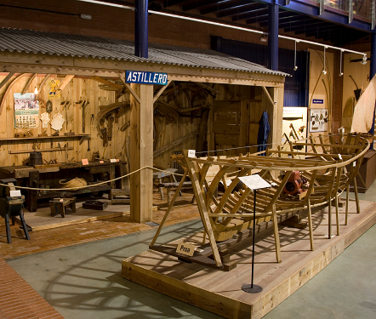
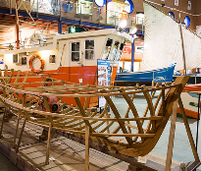
Carpintería de ribera
La carpintería de ribera puede considerarse uno de los puntos fuertes del Museo, pues hace honor a la importancia que tuvo en Luanco, donde se construyeron innumerables embarcaciones para todos los puertos del Cantábrico.
se ha reconstruido el casetón de un astillero, formado con elementos auténticos de antiguos talleres: el banco de trabajo, herramientas, plantillas …

Slide 6
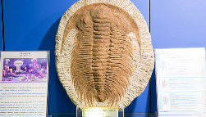
Biología marina
El área de Biología marina sirve como una introducción al medio marino, y está formada por una amplia muestra de flora y fauna marinas, que abarca desde los tiempos prehistóricos, hasta las especies actuales de moluscos y crustáceos.
Hay corales, esponjas, estrellas de mar, aves que habitan los acantilados, y un apartado especial dedicado a la caza de la ballena, de lo que se muestran numerosos huesos de la conocida como ballena vasca o franca, extinguida en el Cantábrico en el siglo XVII.

Slide 7
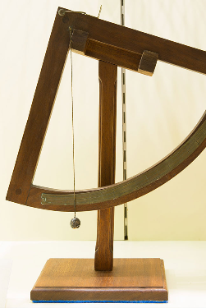
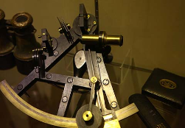
Historia de la navegación
se hace un recorrido por la evolución de los buques, con la exposición de casi un centenar de maquetas elaboradas con todo detalle. Desde la remota Antigüedad hasta la actualidad, se pueden ver barcos egipcios, fenicios, griegos, romanos, vikingos, que dan paso al desarrollo de la vela con la carabela portuguesa, el galeón español, los espectaculares navíos y los rápidos clipers, para desembocar en los barcos de vapor y después en los de motor.
se exponen multitud de objetos e instrumentos relacionados con la navegación:
los utilizados para la orientación astronómica -cuadrante, ballestilla, sextante...
instrumentos necesarios para el gobierno del buque -bitácora, TElégrafo de órdenes, piloto automático, …
mapas y cartas de navegación; grabados, cuadros y fotografías de buques o escenas marítimas;

Slide 8
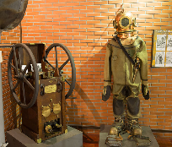
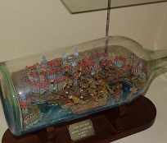
Otras temáticas
se dedican espacios a La Armada de los siglos XIX y XX;
al buceo tradicional, con el equipamiento completo de escafandra y su compresor;
a la pesca submarina, con numerosos elementos de sus comienzos en Asturias;
a la goleta «Idus de Marzo», primera expedición científica española a la Antártida;
al salvamento y seguridad en la mar;
a los barcos de juguete, con muestras de su evolución;
a la increíble técnica de los barcos en botella.

Slide 9
Piratas y corsarios
se recorre la historia de la piratería, desde los vikingos hasta la actualidad.
A través de una gruta, se accede a la exposición, en la que la figura central es un gran bergantín pirata, de 14 metros de eslora, al que se puede subir. Una vez a bordo se accede a la cámara del capitán pirata, que está contando el botín; el cuarto del armamento, el pañol de víveres,… y se recorre la cubierta, donde están los cañones con los pertrechos necesarios para su carga… y algunos piratas con su particular indumentaria y la botella de ron.

Slide 10
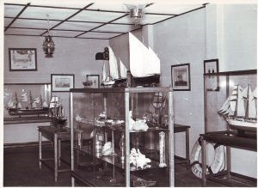
Inicio de su actividad
Su fundación fue debida a un grupo de personas amantes de Luanco que, animados por el éxito de unas exposiciones de artesanía local de maquetismo y malla, tuvo la feliz idea de crear una institución permanente. Nació así, en agosto de 1948, el Museo del Mar.

Slide 11
Otras actividades
Se pueden realizar:
visitas escolares
talleres didácticos

Slide 12
Visita escolar
El Museo y sus espacios son un contexto educativo y un lugar extraordinario para los procesos de enseñanza-aprendizaje. Permiten descubrir, contextualizar y completar la imagen que los escolares tienen del mundo marino y todo su entorno: biología marina, carpintería de ribera, pesca, historia de la navegación y otros aspectos relacionados con la mar.

Slide 13
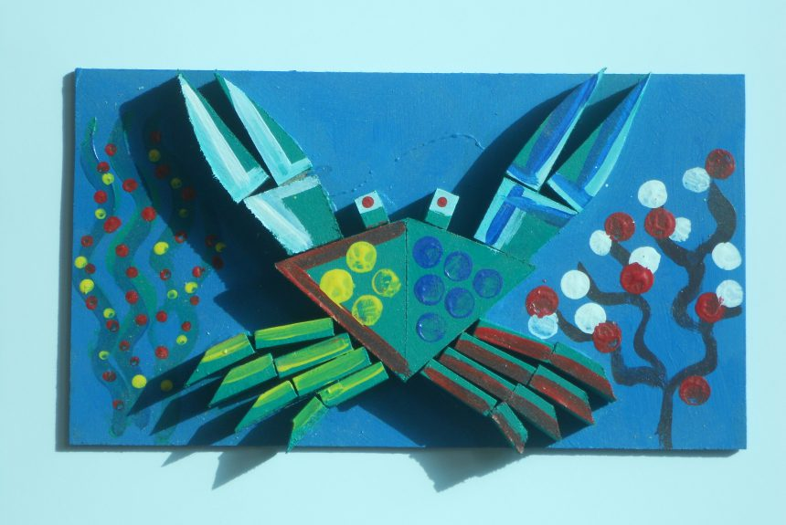
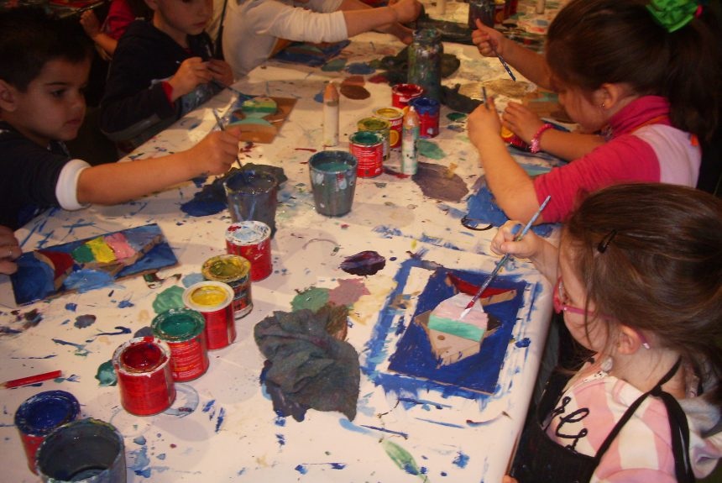
Talleres didácticos
Se desarrollan en un tiempo en torno a cincuenta minutos.
A cada niño, se le proporciona un paquete de piezas que tienen que montar y pegar para construir el modelo que se les ofrece como referencia. A continuación, tienen que pintar y decorar, dejando total libertad para que cada uno, de manera individual, realice su propio proyecto, desarrollando su capacidad creativa y de imaginación.
Una vez finalizada la actividad didáctica, cada participante se lleva la composición que haya creado.

Slide 14
PRECIOS
TIPOS DE ENTRADA | PRECIO
Adultos, individual | 3,50 €
Jubilados, parados, mayores de 65 años, tarjetas, estudiantes | 2.00 €
Juvenil, de 13 a 16 años | 1,50 €
Niños hasta 12 años acompañados | GRATIS
Grupos de escolares: -Visita libre -Visita con apoyo de guías didácticas -Visita con apoyo de guías didácticas + taller de montaje y pintura | 1,50 € 2,00 € 5,50 €
Miembros de la Asociación de Amigos del Museo Marítimo y Asociados a I.C.O.M. | EXENTOS DE PAGO
Profesores del Principado de Asturias, guías y acompañantes de grupos | EXENTOS DE PAGO
Martes | ENTRADA GRATUITA

Slide 15
HORARIOS
INVIERNO
VERANO
RESERVAS
Septiembre a Junio
De martes a sábado: de 11:00 a 14:00 h. y de 17:00 a 20:00 h.
Domingos y festivos: de 11:00 a 14:0 h.
Lunes: cerrado (excepto grupos con cita previa)
Julio y Agosto
Todos los días incluso domingos y festivos: de 11:00 a 14:00 h. y de 17:30 a 20:30 h.
De Lunes a viernes: de 9:00 a 14:30.h.
Grupos escolares:
De Lunes a viernes: 10:00 a 14:00 h. y de 16:00 a 20:00 h.

Slide 16
EXPERIENCIA PERSONAL
¿HAS IDO ALGUNA VEZ?
NO, PERO EN EL FUTURO ME GUSTARÍA IR, PORQUE HACIENDO EL TRABAJO ME GUSTÓ MUCHO.

Slide 17
BIBLIOGRAFIA:
WWW.museomaritimodeasturias.com

